Slide 1
Lĩnh: làm trigger, community
Việt: check login, filter user, boxchat

Slide 2
PJ
filter
src
web
Block
control
action
model
chat
communicate
user
Sử dụng ajax

Slide 3
action
addConverse
checkLogin
Nếu false thì trả vè
Nếu người hỏi bot trả lời xong thì sẽ lưu câu hỏi và câu trả lời vào model và cả db

Slide 4
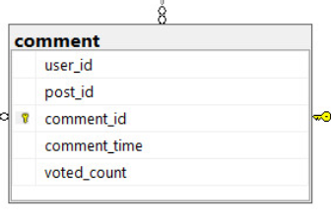
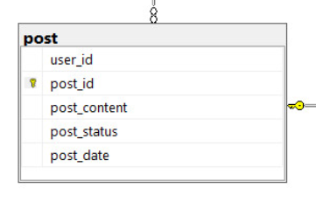
model
Comment (model)
Converse
(lấy dữ liệu từ chat_text của dbo.userBoxChat)
post
ArrayList
ask
ans
Post_date sẽ lấy ngày hiện tại

Slide 5
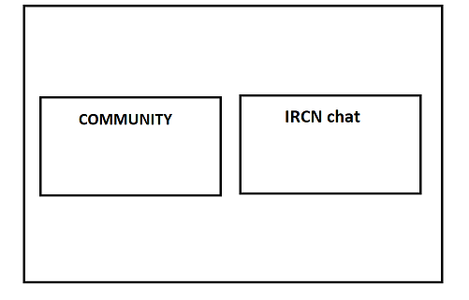
HEADER
Tâm
Footer

Slide 6
ĐĂNg ký (ẤN)
username
Pass
DOB
mail

Slide 7
Đăng nhập
Remember me

Slide 8
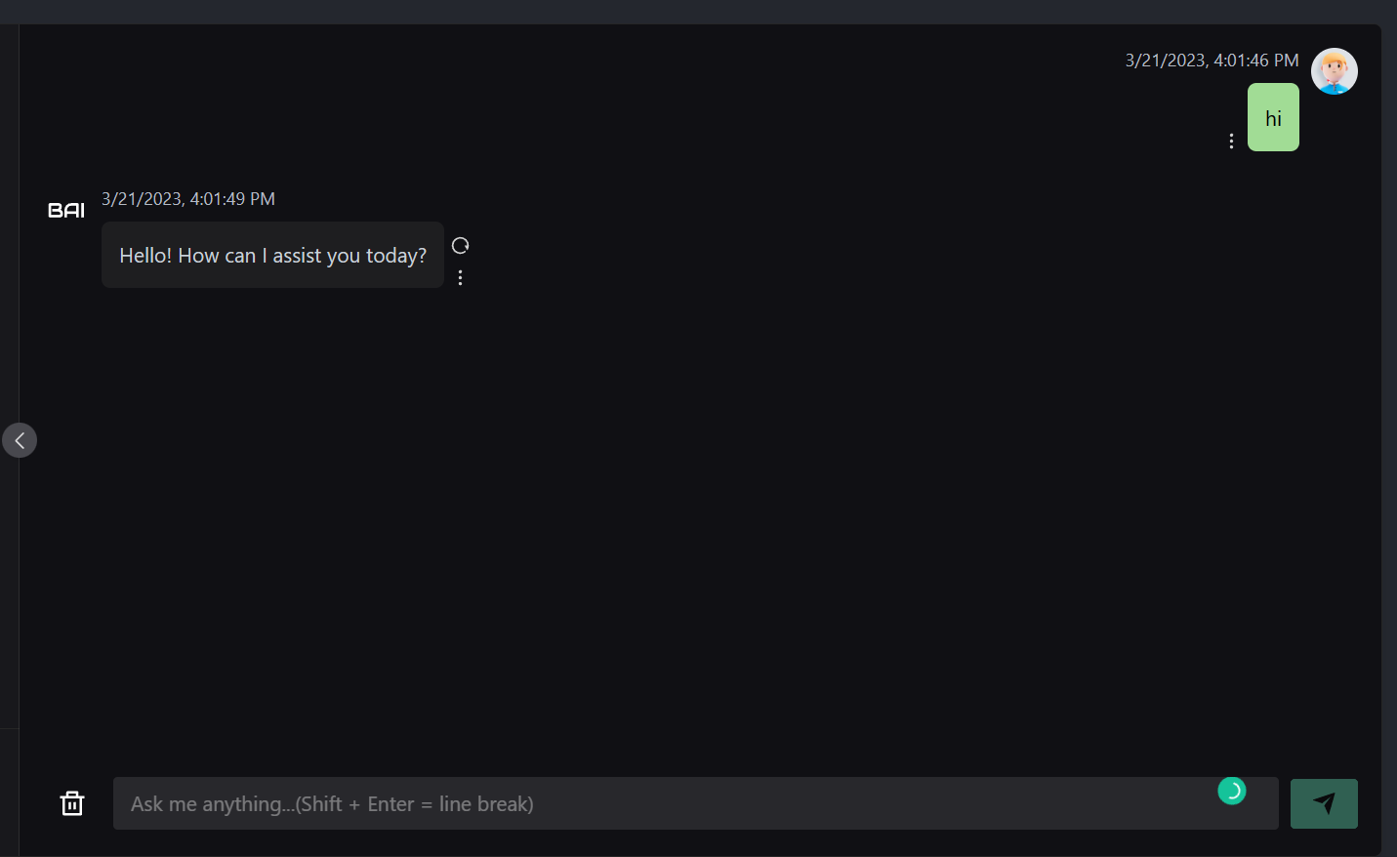

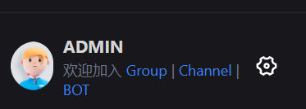
Community
Có nút post ở đây
Get Q to Community

Slide 9
Content câu hỏi Khánh
Đây là block bình luận để jsp include truyền tham số vào
Bình luận
Bình luận
Bình luận

Slide 10
User detail
Tên
Mail
Ảnh
DOB
Lượt follow
_ những thông tin không quan trọng
Introduce , studies at, working at, favourite

